Slide 1
Thiết kế số
Các khối mạch tuần tự:
Các Flop-Flops, thanh ghi và các bộ đếm:
Thạnh ghi và các bộ đếm
Người trình bày:
TS. Hoàng Mạnh Thắng
TexPoint fonts used in EMF: AAAAAA

Slide 2
Thanh ghi - registers
Các flip-flop lưu trữ một bit thông tin
Khi n flip-flop được dùng để lưu n bit dữ liệu ta gọi là thanh ghi
  Thanh ghi được dùng để: giữ dữ liệu, giữ giá trị đếm....
Clk được dùng chung cho tất cả các flip-flop

Slide 3
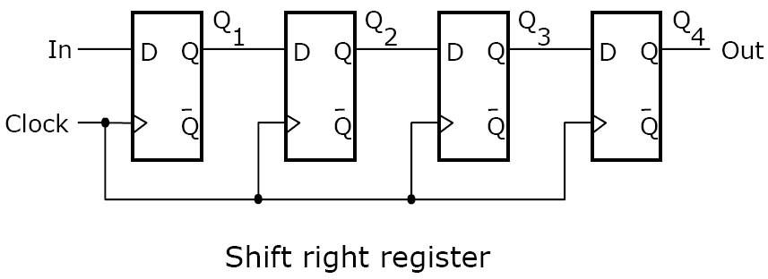
Thanh ghi dịch – Shift register
Thanh ghi loại này cho phép dịch các bit thông tin: sang trái hoặc sang phải hoặc cả hai

Slide 4
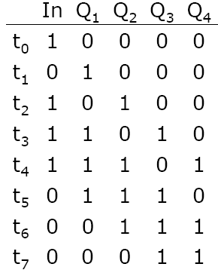
Thanh ghi dịch phải
Dữ liệu được dịch nối tiếp sang phải dùng đầu vào In
Hoạt động theo sườn dương Clk, theo mức ko phù hợp vì xảy ra dịch liên tiếp

Slide 5
Thanh ghi dịch truy nhập song song
Dữ loệi chuyển trong máy tính là hàm chung
  n-bit một lúc, gọi là song song. Nếu 1 bit một lần thì là nối tiếp
Dữ liệu vào dong song rồi dịch nối tiếp gọi là Parallel-to-Serial conversion. Ngược lại có Serial-to-Parallel

Slide 6
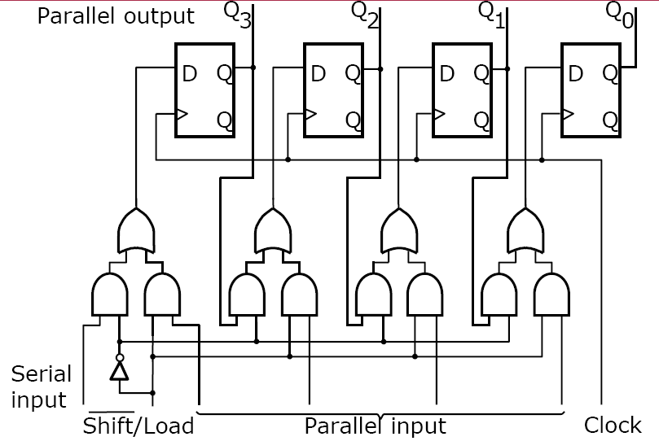
Thanh ghi dịch truy nhập song song, cont.

Slide 7
Bộ đếm
Dùng cho mục đích đếm tăng hoặc giảm
Ứng dụng cho đếm sự kiện, thời gian...
Thường dùng T flip-flop

Slide 8
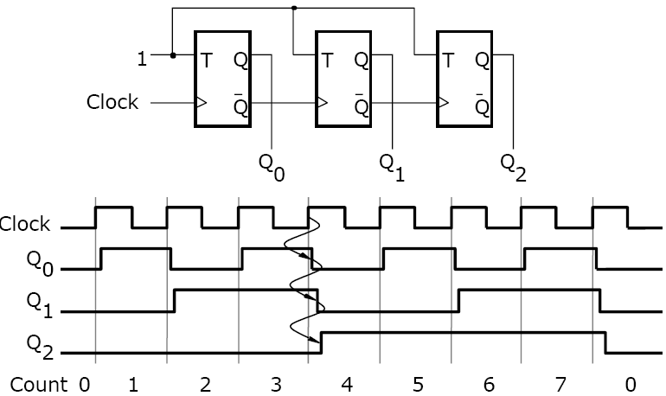
Bọ đếm tăng

Slide 9
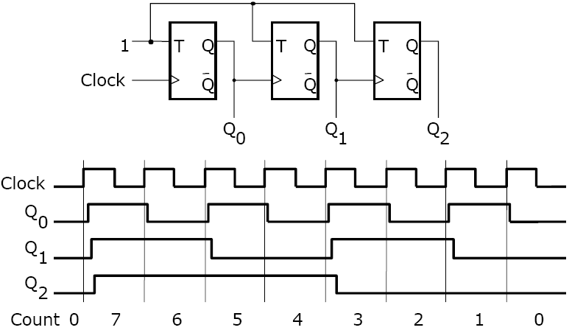
Bọ đếm giảm

Slide 10
Bộ đếm không đồng bộ
Các bộ đếm đã nói trên thuộc loại ko đồng bộ, hay Ripple Counters
  Đầu vào Clk chỉ nối với một flip-flop
  Clk cho các flip-flop khác là đầu ra của flpflop trước
Loại không đồng bộ có tốc độ thấp do cách nối cascade

Slide 11
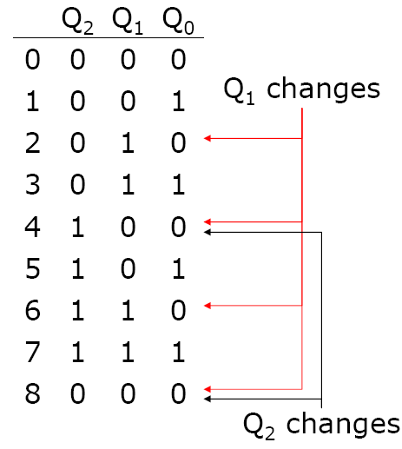
Bộ đếm đồng bộ
Clk được dùng chung cho tất cả các flip-flop
Dùng T flip-flop

Slide 12
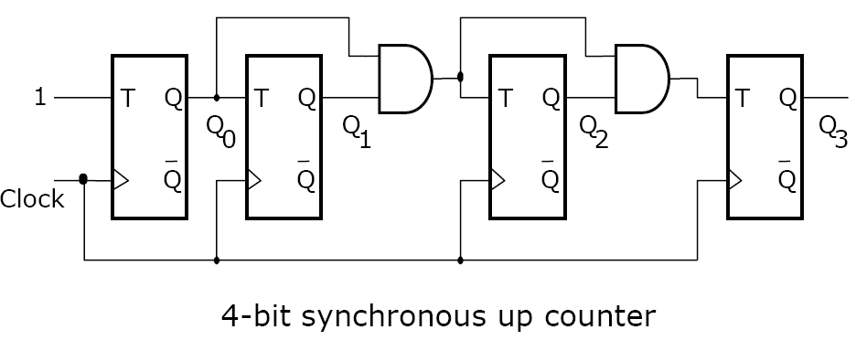
Bộ đếm đồng bộ dùng T flip-flop

Slide 13
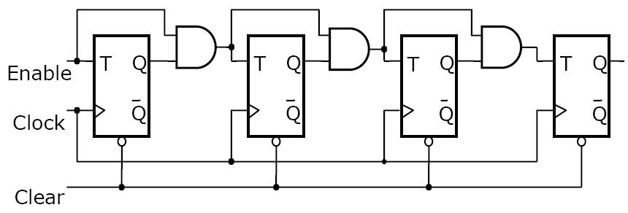
Cho phép làm việc và xóa bộ đếm
Tín hiệu enable là điều khiển.
clear không đồng bộ

Slide 14
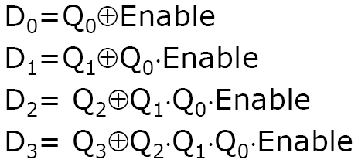
Bộ đếm đồng bộ dùng D flip-flop
Bộ đếm tăng 4 bit: 0,1,..,15,0,1..
Các đầu ra của bộ đếm: Q₃Q₂Q₁Q₀
Cácđầu vào D:

Slide 15
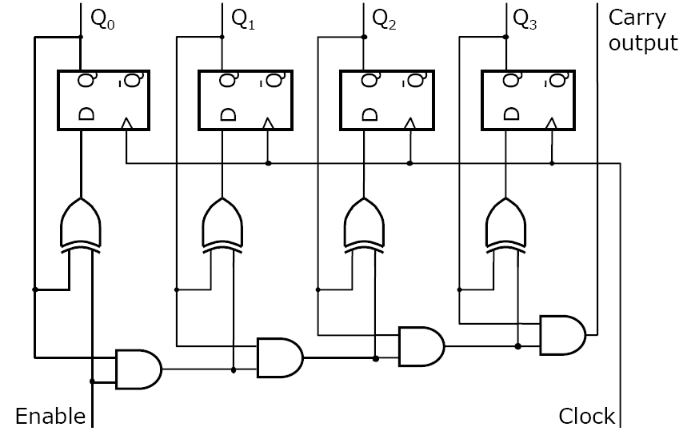
Bộ đếm 4-bit dùng D flip-flop

Slide 16
Bộ đếm được nạp vào song song
Thông thường đếm bắt đầu từ 0, nhưng có thể bắt đầu từ một giá trị được nạp song song
Đầu vào điều kiểm load:
  Load=0, thực hiện đếm
  Load=1, nạp giá trị song song vào bộ đếm

Slide 17
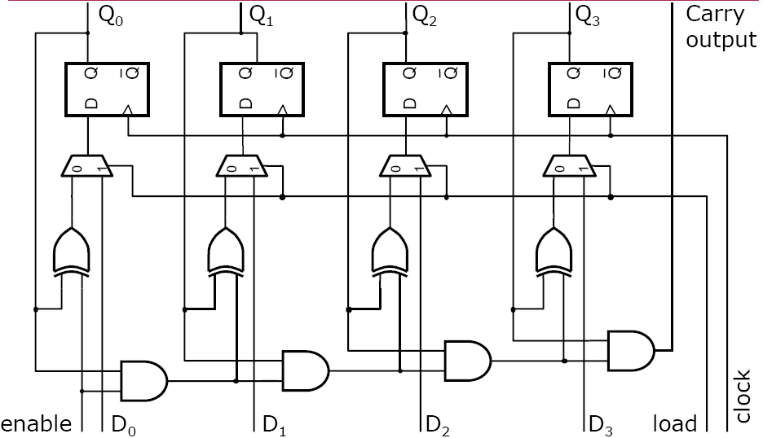
Bộ đếm được nạp vào song song, cont

Slide 18
Bài tập: viết bảng trạng thái cho mạch thực hiện đếm 4 bit có chức năng nạp trực tiếp ??

